Slide 1
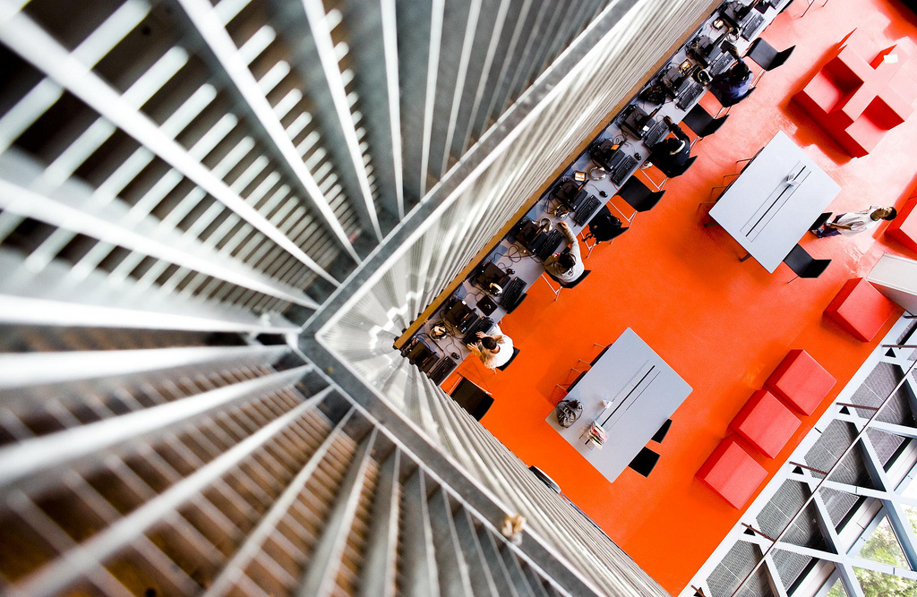
Specifické výzkumné designy
Co si z toho odnést?
Metodologie ISK, 25. listopadu 2011

Slide 2
Specifické výzkumné designy
Analýzy webů
Analýzy sociálních sítí
Bibliometrické studie
Benchmarking
…

Slide 3
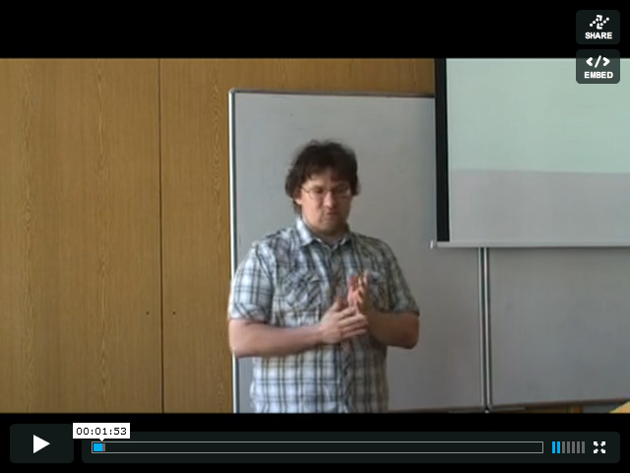
Analýzy webu
http://vimeo.com/23853719

Slide 4
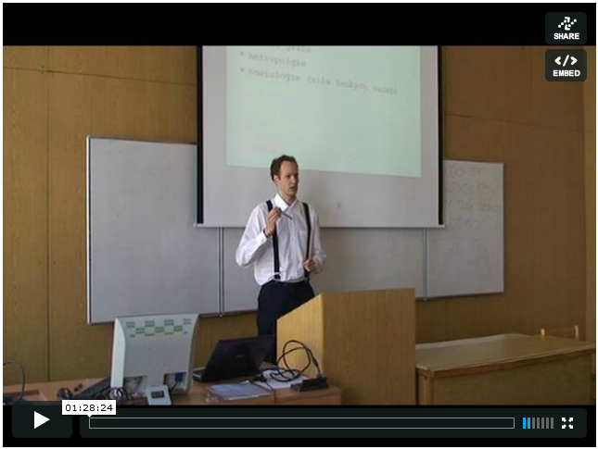
Analýzy sociálních sítí
http://vimeo.com/23720446

Slide 5
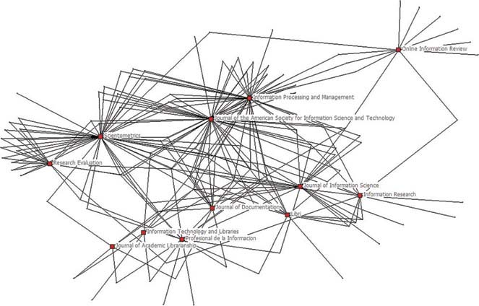
Bibliometrie a citační analýzy

Slide 6
Co zjišťujeme?
Jak současná je citovaná literatura?
Jak „vědecká“ je citovaná literatura?
Jak je literatura inter/multi/trans –disciplinární?
Jak využívají autoři/autorky literaturu (zdroje)?
Jaký vliv má autor(ka) na obor?
Jaké nové výzkumné oblasti (obory) se objevují?
Jaké jsou vztahy mezi autory(kami)?

Slide 7
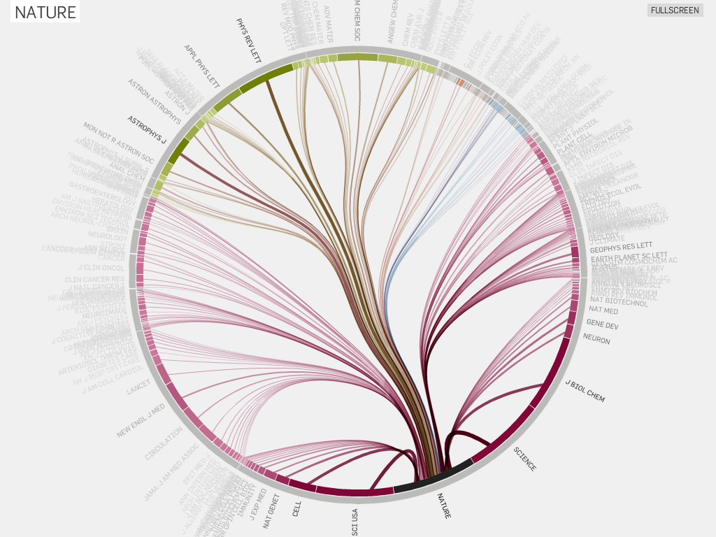
Základní předpoklady:
Sémantická souvislost
Souvislost počtu citací a významnosti

Slide 8
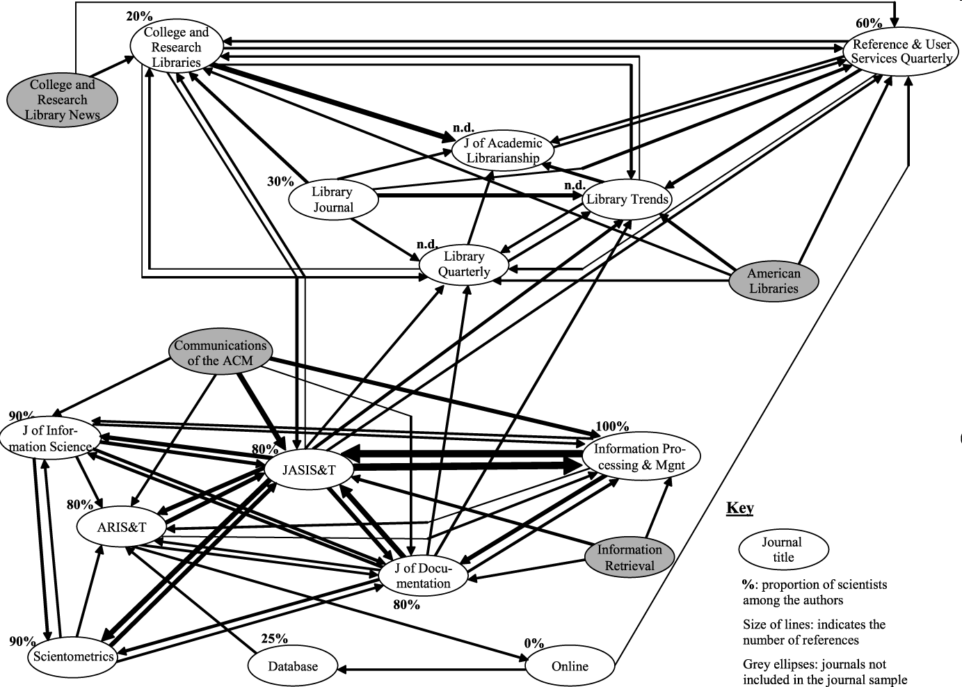

Slide 9
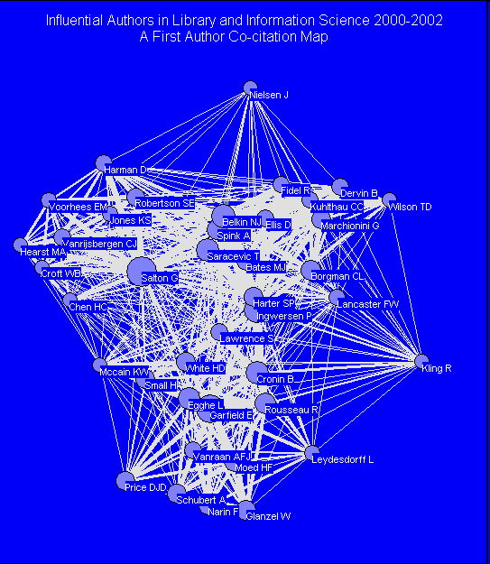

Slide 10
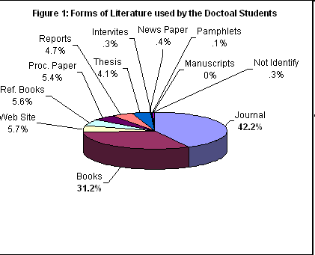
Citační a obsahová analýza
Zdroj: Chitake R.V. et al. (2008). Citation Analysis of Theses in Library and Information Science Submitted to University of Pune: A Pilot Study
Library Philosophy and Practice, http://www.webpages.uidaho.edu/~mbolin/chikate-patil.htm

Slide 11
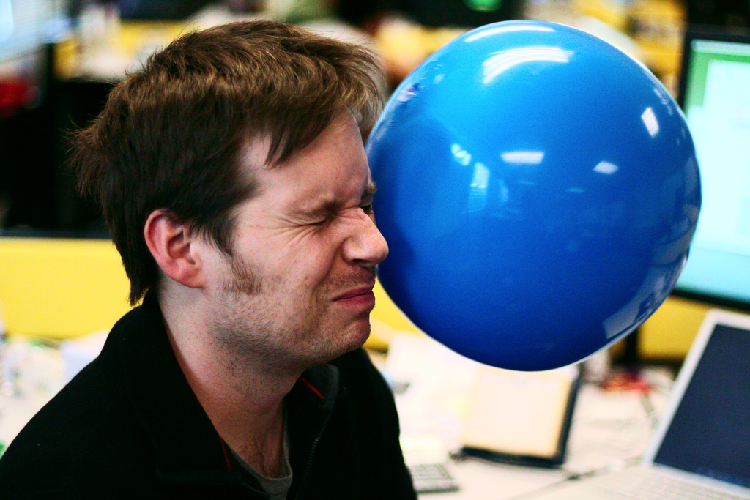
Impact factor
Většinový způsob hodnocení vědy

Slide 12
Výpočet impact faktoru
Kolikrát byly články z daného časopisu publikované v dvou předchozích letech citovány jinými sledovanými časopisy v daném roce (A)
kolik v něm vyšlo v období dvou předchozích let článků celkem (B)
    impakt faktor daného časopisu = A/B

Slide 13
Impact faktor
52.28 | ANNU REV IMMUNOL
37.65 | ANNU REV BIOCHEM
36.83 | PHYSIOL REV
35.04 | NAT REV MOL CELL BIO
34.83 | New England Journal of Medicine
30.98 | Nature
30.55 | Nature Medicine
29.78 | Science
28.18 | NAT IMMUNOL
28.17 | REV MOD PHYS

Slide 14
Rank | 2009 Impact Factor
1 | MIS Quarterly (4.49)
2 | J. American Medical Informatics Association (3.97)
3 | Journal of Computer-Mediated Communication (3.64)
4 | Journal of Informetrics (3.38)
5 | Annual Review of Information Science & Technology (2.93)
6 | Int. J. Computer-Supported Collaborative Learning (2.69)
7 | J. American Society for Information Sci. & Technology (2.30)
8 | Information & Management (2.28)
9 | J. of the Association for Information Systems (2.25)
10 | Scientometrics (2.17)

Slide 15
Impact faktor

Slide 16
Co je dobré si uvědomit?
Pouze cca polovina sledovaných článků (ISI) je citována
IF neplatí pro jednotlivé články, ani pro autory
Používání citačních rejstříků ovlivňuje citační chování
Publikační zvyklosti a citační chování autorů v různých oborech se liší – problematické je interdisciplinární porovnávání
Cca třetinu všech citací tvoří autocitace
Časopis je dobře hodnocen, protože má kvalitní články, ne nutně naopak

Slide 17
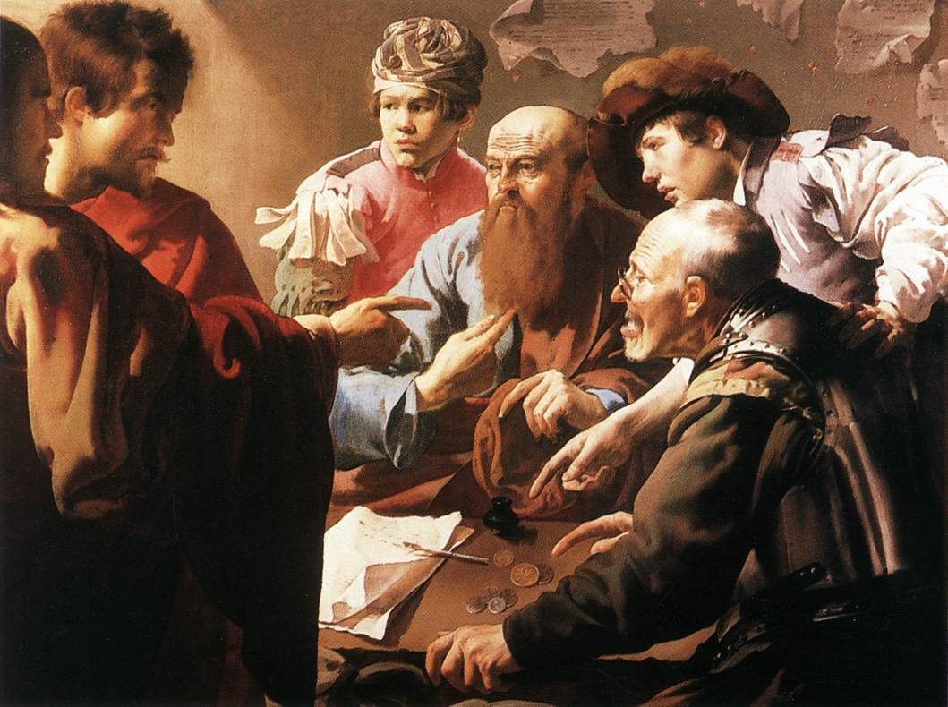
Kdo má, tomu bude dáno a bude mít ještě víc, kdo nemá, tomu bude odňato i to, co má. Mat. 13,12

Slide 18
Matoušův efekt
Většího uznání se dostává vědcům s větší reputací
Vliv prestižního ocenění
Vliv instituce a spolupráce s kapacitami na kariéru vědce

Slide 19
Citační chování
Sociálně dané
Institucionální normy vědy (Merton 1957)
15 důvodů pro citování (Garfield 1965)
Profesní motivace vs. propojení (Vinkler 1987)
Sociální vědy vs. přírodní (Garfield 1989)
Osy relevance (relevance-redundance, negativní-pozitivní)
Proměny citačního chování
s nástupem online zdrojů

Slide 20
15 důvodů pro citování
vzdání holdu průkopníkům,
uznání souvisejících prací,
identifikace metod, přístrojů pro měření apod.,
poskytnutí odkazů na další literaturu z tématu,
korekce vlastní práce,
korekce práce jiných,
kritika předcházejících prací,
dosvědčující výroky,
upozornění na chystanou publikaci,
namíření pozornosti na méně citované práce,
ověření dat a tříd faktů,
identifikace originálních prací, ve kterých byla zmíněna daná problematika,
identifikace originálních prací popisujících eponymní koncept termínu,
odmítnutí argumentů a prací jiných autorů,
rozporovat původnost výroků ostatních (negativní hold).

Slide 21
Silné vs. slabé stránky
Silné stránky
opakovatelná měření → vyšší „objektivita“
praktická využitelnost výsledků
Limity metody
výsledky jsou validní pouze pokud přijmeme předpoklad, že citace jsou dostatečným výrazem vztahů mezi dokumenty
praktické problémy (interdisciplinarita)
předpoklad = 100% fungování etiky
bibliometrie sama nestačí – nutná interpretace (citační chování, informační chování)

Slide 22
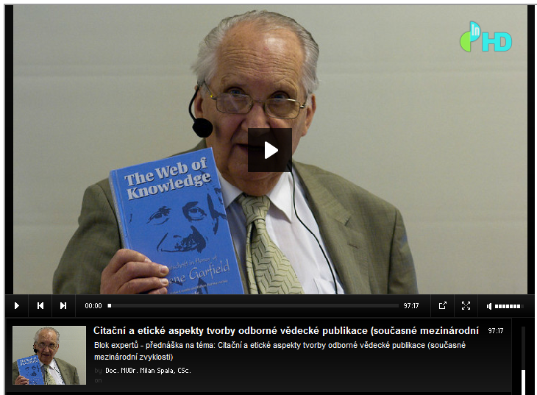
Zaujalo?
http://www.inflow.cz/jak-se-blokovalo-v-dubnu

Slide 23

Benchmarking v ISK

Slide 24
Benchmarking
Nástroj strategického managementu
nepřetržitý a systematický proces porovnávání a měření produktů, procesů a metod vlastní organizace se srovnatelnými ukazateli jiných organizací
Komparativní analýza vybraných indikátorů
Analýza trendů
Cíl: definovat cíle zlepšení vlastních aktivit

Slide 25



Benchmarking
Převážně kvantitativní způsoby měření
Předem definované indikátory
Homogenní skupina jednotek

Slide 26
Výhody benchmarkingu
Identifikuje silné a slabé stránky knihovny
Odhaluje úroveň poskytovaných služeb
Upozorňuje na oblasti, ve kterých knihovna zaostává
Iniciuje kritické uvažování o vnitřních procesech v chodu knihovny
Inspiruje knihovny při plánování změn a budoucích aktivit
Je aktuálně nejdostupnější sdílenou metodou pro srovnávání knihoven
Pomáhá rozvíjet spolupráci mezi institucemi

Slide 27
Nedostatky benchmarkingu
Indikátory mohou být vázány na neovlivnitelné podmínky v daném kontextu (např. plocha knihovny)
Nezohledňuje specifika jednotlivých knihoven, čímž omezuje vypovídací hodnotu zjištění
Výstupy mohou být chybně interpretovány
Knihovně se nemusí vždy podařit najít srovnatelné a inspirativní partnery
Pouze kvantitativní ukazatele

Slide 28
Benchmarking knihoven (NKP)
Podmínky pro činnost knihoven
    Podíl financování knihovny na rozpočtu obce
    Objem knihovního fondu na 1000 obyvatel
    % obnovy knižního fondu
    Objem přírůstků na 1000 obyvatel
    Počet exemplářů docházejících periodik na 1000 obyvatel
    Plocha knihovny pro uživatele v m2 na 1000 obyvatel
    Počet studijních míst na 1000 obyvatel
    Počet internetových stanic na 1000 obyvatel
    Počet zaměstnanců (úvazků) na 1000 obyvatel
    Počet zaměstnanců (úvazků) na 1000 registrovaných čtenářů
    Počet zaměstnanců (úvazků) na 1000 návštěvníků
    Počet hodin pro veřejnost týdně

Slide 29
Benchmarking knihoven (NKP)
Uživatelé, služby
    Registrovaní čtenáři - % z obsluhované populace
    Registrovaní čtenáři do 15 let - % z obsluhované populace mládeže do 14 let
    Počet návštěv na jednoho obyvatele
    % návštěvníků internetu z celkového počtu návštěvníků
    Počet výpůjček na registrovaného čtenáře
    Obrat knihovního fondu
    Kulturní akce na 1000 obyvatel
    Vzdělávací akce (semináře, kurzy.) na 1000 obyvatel
    Internetové služby: webová stránka, OPAC, viz Hodnocení internetových služeb

Slide 30
Benchmarking knihoven (NKP)
Financování, výdaje, efektivita
    Celkové provozní náklady v přepočtu na jednoho obyvatele
    Náklady na pořízení knihovního fondu v přepočtu na jednoho obyvatele
    Náklady na nákup licencí na el. inf. zdroje v přepočtu na jednoho obyvatele
    Náklady na pořízení knihovního fondu na výpůjčku
    % čistých provozních nákladů z celkových provozních nákladů
    % nákladů na pořízení knihovního fondu z celkových provozních nákladů z celkových provozních nákladů
    % osobních nákladů z celkových provozních nákladů
    % získaných dotací, grantů, vlastních příjmů na celkovém rozpočtu knihovny z celkových příjmů na provoz

Slide 31
Benchmarking knihoven (NKP)
Hodnocení internetových služeb
    Má knihovna webovou stránku?
    Je webová stránka přístupná přes WAP?
    Máte na webové stránce přístup do svého online katalogu?
    Nabízíte uživatelům na webu vlastní specializované databáze?
    Nabízíte uživatelům licencované el. informační zdroje?
    Kolik přes přístup pouze v knihovně? Uveďte počet:
    Kolik přes přístup mimo knihovnu? Uveďte počet:
    Nabízíte virtuální informační službu - Ptejte se knihovny?
    Umožňujete komunikaci s uživateli emailem?
    Umožňujete komunikaci s uživateli pomocí SMS?
    Zasíláte uživatelům emailem aktuality o službách a aktivitách knihovny?
    Umožňujete nahlížení do uživatelského konta?
    Umožňujete uživatelům objednávání přes webové rozhraní?
    Umožňujete uživatelům prolongace přes webové rozhraní?

Slide 32
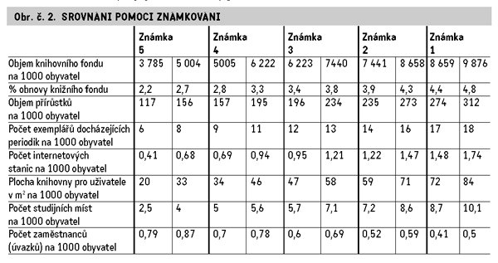
„Známkování“

Slide 33
SWOT analýza
Silné stránky: Objem knihovního fondu na 1000 obyvatel Objem přírůstků na 1000 obyvatel Počet zaměstnanců (úvazků) na 1000 registrovaných čtenářů Počet hodin pro veřejnost týdně Počet výpůjček na registrovaného čtenáře | Slabé stránky: % obnovy knižního fondu Počet internetových stanic na 1000 obyvatel Plocha knihovny pro uživatele v m2 na 1000 obyvatel Počet exemplářů docházejících periodik na 1000 obyvatel Obrat knihovního fondu Registrovaní čtenáři - % z
Příležitosti: Objem knihovního fondu na 1000 obyvatel Počet internetových stanic na 1000 obyvatel Registrovaní čtenáři do 15 let z celkových příjmů na provoz | Hrozby: % obnovy knižního fondu Počet exemplářů docházejících periodik na 1000 obyvatel Počet zaměstnanců (úvazků) na 1000 návštěvníků % výdajů na knihovnu z celkových výdajů zřizovatele

Slide 34
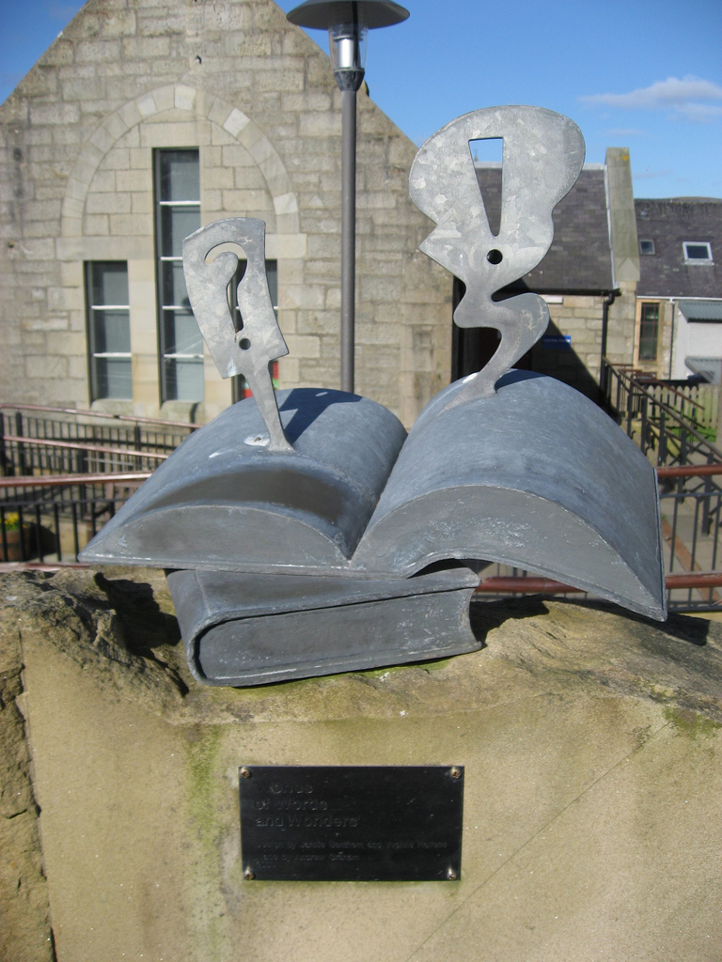
Co si odnést?

Slide 35


Slide 36
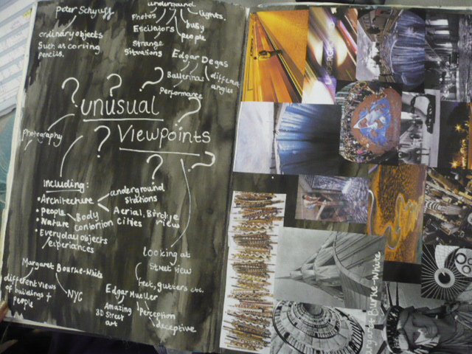
Výzkum – kritické myšlení
jiná optika na každodenní pravdy
v ISK stále nedůsledný
nezanedbatelná role teorie

Slide 37
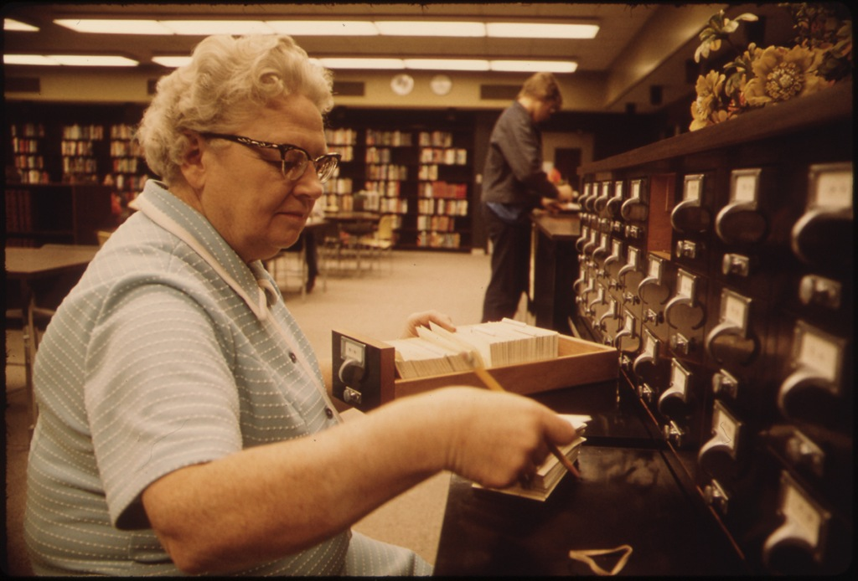
Různé přístupy – metateorie/paradigmata
paradigma určuje optiku, metodologii, jazyk, označuje problém

Slide 38

The formulation of a problem is often more essential than its solution.“
(Selltiz, in Powell, 1997, p. 19)

Slide 39
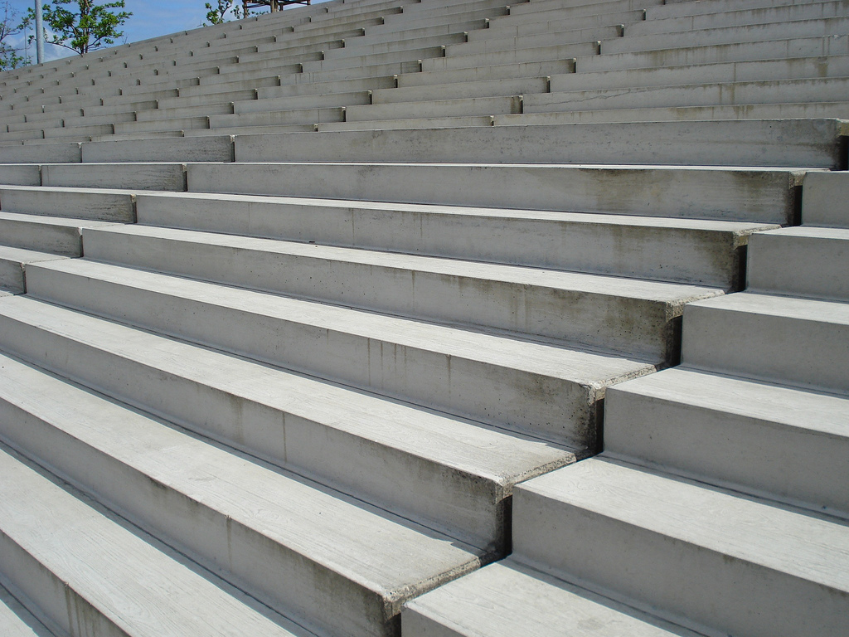
10 kroků empirického výzkumu
volba výzkumného problému
formulace výzkumných otázek
dekompozice problému
volba výzkumné strategie
rozhodnutí o vzorku
rozhodnutí o technikách sběru dat
konstrukce výzkumného nástroje
pilotáž výzkumného nástroje a jeho úprava
sběr dat
analýza dat
psaní výzkumné zprávy

Slide 40
Výzkumné designy - ISK
Kvantitativní
  Dotazník
  Bibliometrické/citační analýzy
  Analýzy sociálních sítí
  Benchmarking
Kvalitativní
  Rozhovory
  Pozorování
Focus groups, analýzy webu …

Slide 41
Model kvanti výzkumu
Teorie
Hypotézy
Operacionalizace
Vzorkování
Sběr
Interpretace
Validizace

Slide 42
Model kvali výzkumu
Případ – Sběr – interpretace
Případ – Sběr – interpretace
Případ – Sběr – interpretace
←Předpoklady
Vzorkování
Porovnávání
Porovnávání
Vzorkování
→Teorie
Porovnávání
Vzorkování

Slide 43

Reprezentativní výběry |  | Nereprezentativní výběry
Pravděpodobnostní výběry | Nepravděpodobnostní výběry
Prostý náhodný výběr | Kvótní výběr | Snowball technika
Systematický výběr |  | Teoretický výběr
Náhodný stratifikovaný výběr |  | Výběr typických případů
Vícestupňový náhodný výběr |  | Výběr kritických případů
 |  | Účelový výběr

Slide 44


Studijní materiály
KISK WIKI – kap. 1-8

Slide 45
Obrázky: Thomas Hawk
http://onlinelibrary.wiley.com/doi/10.1002/asi.21282/full
http://well-formed.eigenfactor.org/img/shots/radial_06.png
Schloegl, C., Stock, W. G. (2004), Impact and relevance of LIS journals: A scientometric analysis of international and German language LIS journals-citation analysis versus readers survey. Journal of the American Society for Information Science and Technology, 55 (13): 1155–1168.
http://www.flickr.com/photos/revdancatt/439440670

